Slide 1

第3章 分治法

Slide 2
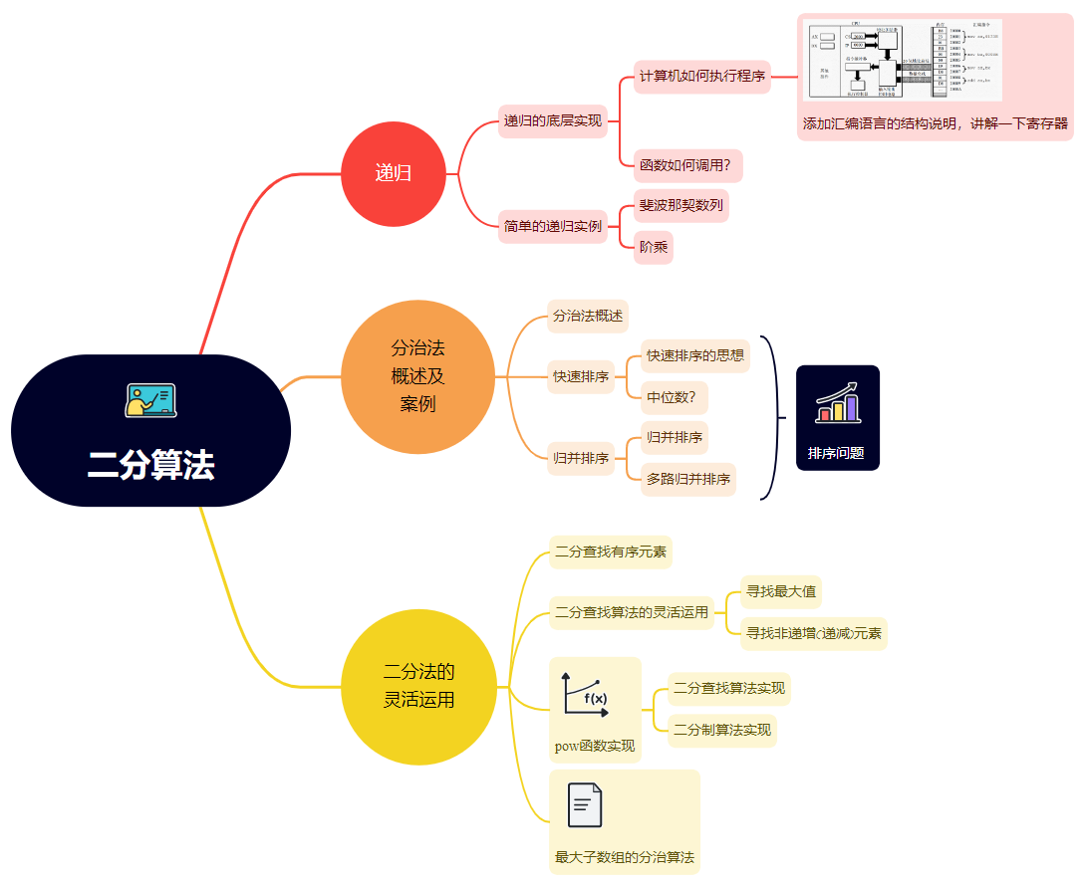
本章概要
Notes:
我们在学习C语言的时候都已经写过简单，相信同学们已经对递归有了了解，这节课我们开始来学习递归和分治算法

Slide 3




3.1 递归技术
3.2 分治法概述及示例
3.3 分治算法设计实例
Notes:
我们在学习C语言的时候都已经写过简单，相信同学们已经对递归有了了解，这节课我们开始来学习递归和分治算法

Slide 4
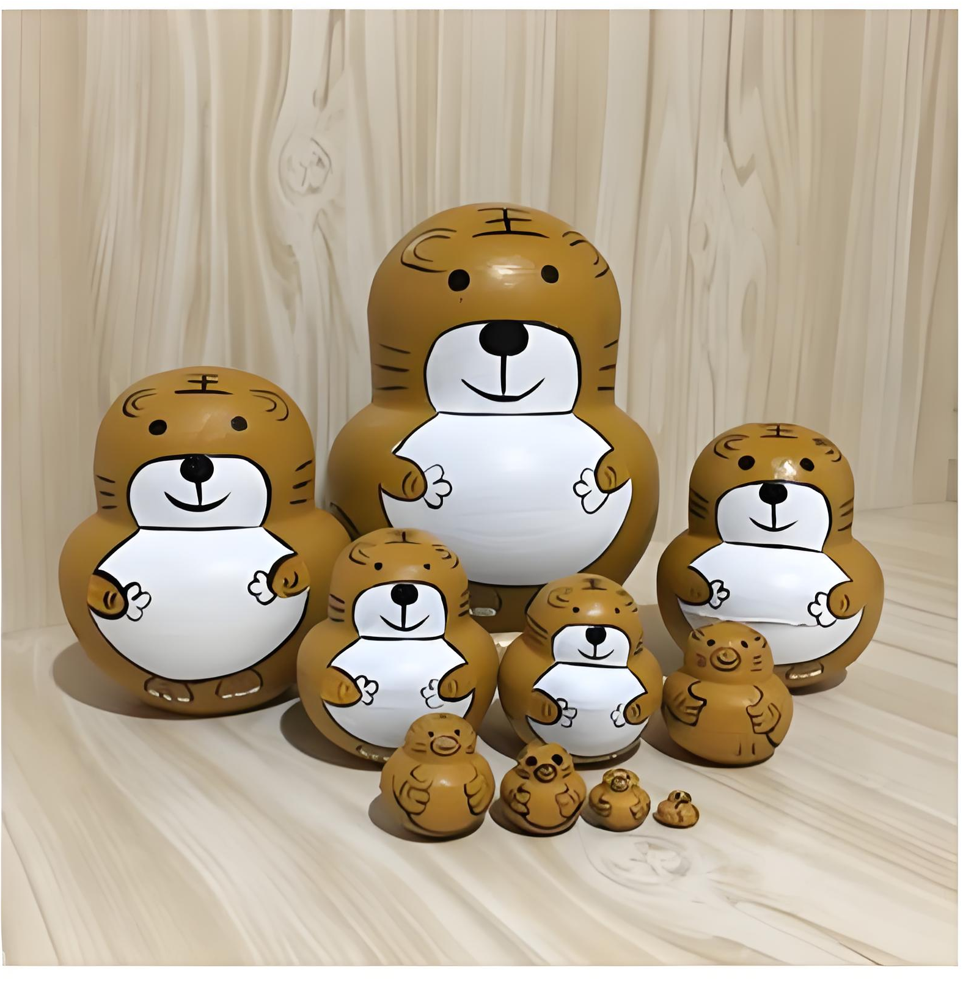
3.1 递归技术
3.1.1 什么是递归
程序函数
调用
递归会让你想到什么？俄罗斯套娃？函数自己调用自己？
递归解决问题具有什么性质？递归函数具有什么特点?
Notes:
递归是什么，递归解决的问题他的子问题与我们当前要解决的问题具有相同的解决方法，或者说性质相同。面对这样的问题我们写出的程序，如果函数是直接或间接的调用自己，我们就可以说我们的函数是递归函数，这个函数就有递归思想。

Slide 5


3.1.3 递归的思想
递归思想是什么？
从前有座山，山上有座庙，庙里有个老和尚，老和尚在给小和尚讲故事，故事讲的是从前有座山···
试想一下，一个排列的队伍，排队办理业务，你也在其中，你想知道你排列第几，队伍太长没有除了队首的人知道自己的位次，其余人不知道各自的位次。那该怎么办？
Notes:
递归是如何实现的，他的运行机制是什么，思考这个问题之前我们回想一下我们之前学习的数据结构栈，栈是一个什么样的数据结构，显著的特点就是先进后出。我们递归函数就是依托栈的结构来实现，可能有的同学熟悉一些java和python语言你们可能接触过java和python语言的栈和队列的数据结构，可能会疑问课本上的递归函数并没有用到这些数据结构，其实这个栈的思想体现在内存中。他是怎么实现的，每一次调用函数都会开辟一段内存空间，这个内存空间就可以充当栈。比如

Slide 6
3.1 递归技术
3.1.1 回顾一下现在计算机硬件架构
随机存储器
只读存储器
数据总线
CPU
地址总线
控制总线
输入接口
输出接口
输入设备
输出设备
当前计算机硬件架构
Notes:
递归是什么，递归解决的问题他的子问题与我们当前要解决的问题具有相同的解决方法，或者说性质相同。面对这样的问题我们写出的程序，如果函数是直接或间接的调用自己，我们就可以说我们的函数是递归函数，这个函数就有递归思想。

Slide 7
3.1.2 递归的深层理解
程序是如何在我们的计算机上运行？
内存
地址单元
汇编指令
B8
23
01
BB
03
00
89
D8
01
D8
20000
20001
20002
地址加法器
mov ax,0123H
AX
BX
CS
IP
20003
20004
20005
指令缓存器
mov bx,0003H
20位地址总线
其他寄存器
20006
20007
mov ax,bx
输入输出控制器
数据总线
执行控制器
20008
20009
add ax,bx
Notes:
递归是如何实现的，他的运行机制是什么，思考这个问题之前我们回想一下我们之前学习的数据结构栈，栈是一个什么样的数据结构，显著的特点就是先进后出。我们递归函数就是依托栈的结构来实现，可能有的同学熟悉一些java和python语言你们可能接触过java和python语言的栈和队列的数据结构，可能会疑问课本上的递归函数并没有用到这些数据结构，其实这个栈的思想体现在内存中。他是怎么实现的，每一次调用函数都会开辟一段内存空间，这个内存空间就可以充当栈。比如

Slide 8
3.1.2 递归的深层理解
程序是如何在我们的计算机上运行？例如定义递归函数
int recursion(int n)
{
if (n==1) {
return 2;
}else {
printf("此时递归层：%d\n",n);
return recursion(n-1);
}
}
recursion函数
返回运行地址
此时记录递归函数的返回地址
recursion函数
返回运行地址
此时记录递归函数的返回地址
main函数
Notes:
递归是如何实现的，他的运行机制是什么，思考这个问题之前我们回想一下我们之前学习的数据结构栈，栈是一个什么样的数据结构，显著的特点就是先进后出。我们递归函数就是依托栈的结构来实现，可能有的同学熟悉一些java和python语言你们可能接触过java和python语言的栈和队列的数据结构，可能会疑问课本上的递归函数并没有用到这些数据结构，其实这个栈的思想体现在内存中。他是怎么实现的，每一次调用函数都会开辟一段内存空间，这个内存空间就可以充当栈。比如

Slide 9

3.1.3 递归的示例
斐波那契数列问题：
意大利著名数学家斐波那契在他的《算盘全集》一书中提出了这样一道有趣的兔子繁殖问题:
假设一对初生兔子要一个月才到成熟期，而一对成熟期的兔子每个月会生一对小兔子，那么，从一对初生兔子开始，假设所有的兔子都不死，请计算出n个月后兔子的对数。
Notes:
递归是如何实现的，他的运行机制是什么，思考这个问题之前我们回想一下我们之前学习的数据结构栈，栈是一个什么样的数据结构，显著的特点就是先进后出。我们递归函数就是依托栈的结构来实现，可能有的同学熟悉一些java和python语言你们可能接触过java和python语言的栈和队列的数据结构，可能会疑问课本上的递归函数并没有用到这些数据结构，其实这个栈的思想体现在内存中。他是怎么实现的，每一次调用函数都会开辟一段内存空间，这个内存空间就可以充当栈。比如

Slide 10
根据题目可以列出兔子1-10月的对数，如下表：
月份 | 1 | 2 | 3 | 4 | 5 | 6 | 7 | 8 | 9 | 10
初生兔子对数 | 1 | 0 | 1 | 1 | 2 | 3 | 5 | 8 | 13 | 21
成熟兔子对数 | 0 | 1 | 1 | 2 | 3 | 5 | 8 | 13 | 21 | 34
总对数 | 1 | 1 | 2 | 3 | 5 | 8 | 13 | 21 | 34 | 55
根据题目兔子总数可以列出如下的递归式：
1
fib(n-1)+fib(n-2)
当n=1或n=2时
当n>2时
fib(n) =

Slide 11
如右图所示，求解fib(5)要递归调用fib(4)和fib(3)，求解fib(4)又要递归调用fib(3)和fib(2)，求解fib(3)又要递归调用fib(2)和fib(1)，因此斐波那契数列的递归算法的时间复杂度为O(2^{n})。
fib(5)
fib(4)
fib(3)
fib(3)
fib(2)
fib(2)
fib(1)
long fib(int n)
{
if(n == 1 || n == 2)
return 1; //递归出口
else
return fib(n-1) + fib(n-2); //递归调用
}
fib(2)
fib(1)
Notes:
时间复杂度是O(2^{n})所以不能忘记我们的暴力解法

Slide 12
算法实现如下：
int fib(int n)
{
if(n<=0) //小于零没有斐波那契数
return 0;
if(n == 1 || n == 2)
return 1; //递归出口
else
return fib(n-1) + fib(n-2); //递归调用
}
int fib(int n)
{
if(n<=0) //小于零没有斐波那契数
return 0;
int a=0,b=1;
for(int i=1;i<n;i++)
{
int temp = b;
b = a+b;
a=temp;
}
return b;
}
暴力循环解法：
Notes:
时间复杂度是O(2^{n})所以不能忘记我们的暴力解法

Slide 13
3.1.3 递归的示例
阶乘问题：
数学上的阶乘是指将所有小于n的自然整数全部相乘。
fac(n)
1
fac(n-1)*n
当n=1时
当n>=2时
fac(n-1)
*
n
fac(n)
fac(n-2)
*
n-1
fac(n-3)
*
n-2
Notes:
递归是如何实现的，他的运行机制是什么，思考这个问题之前我们回想一下我们之前学习的数据结构栈，栈是一个什么样的数据结构，显著的特点就是先进后出。我们递归函数就是依托栈的结构来实现，可能有的同学熟悉一些java和python语言你们可能接触过java和python语言的栈和队列的数据结构，可能会疑问课本上的递归函数并没有用到这些数据结构，其实这个栈的思想体现在内存中。他是怎么实现的，每一次调用函数都会开辟一段内存空间，这个内存空间就可以充当栈。比如

Slide 14
算法实现如下：
int fac (int n)
{
if(n < 0) //n < 0时阶乘无定义
{
printf(“参数错！”);
return -1;
}
if (n == 0)
return 1;
else
return n* factorial (n - 1); //递归调用
}

Slide 15
暴力实现如下：
int fac(int n)
{
if(n<=0) //小于零没有斐波那契数
return -1;
int mul=1;
for(int i=1;i<=n;i++)
{
mul = mul*i;
}
return mul;
}

Slide 16
3.1.3 递归的示例
汉罗塔问题：三个塔座A,B,C,开始时，塔座A上有n个盘子，要遵循一下三个原则将A座的N盘子移动到塔座B上。
规则1：每次移动1个盘子
规则2：任何时刻都不允许将大盘子压在小盘子上
规则3：可以将盘子移至A,B和C中的任一塔座上
例如：将A座上的三个盘子，移动到塔座B上
塔座A 塔座B 塔座C

Slide 17
3.1.3 递归的示例
汉罗塔问题解析：定义一些操作,如H(n,a,b,c)操作表示把第n盘子从a塔移动到b塔,可以借助c塔。move(n,a,b)操作表示把第n个盘子从a塔移动到b塔
H(1,a,b,c)
H(2,a,c,b)
move(2,a,c)
H(1,b,c,a)
H(3,a,b,c)
move(3,a,b)
H(4,a,c,b)
H(2,c,b,a)
...
move(4,a,c)
H(3,b,c,a)
...
...
...

Slide 18
3.1.3 递归的示例
汉罗塔问题：
将最后一个盘子从a到b
将n-1个盘子借助b盘子转移到c盘，将最后一个盘子从a转移到b,然后再将n-1个盘子借助a转移到 b盘
当n=1
当n>2时
Hanoi(n,a,b,c) =
操作函数
def move(n,a,b,c)
print(f"Move plate {n} th from {a} to {b}.")
def hanoi(n,a,b,c):
if n == 1:
move(n,a,b,c)
return 1
解决基问题
else:
p = hanoi(n-1,a,c,b)
move(n,a,b,c)
l = hanoi(n-1,c,b,a)
return 1+p+l
递进回归

Slide 19

3.1.3 递归总结
回想一下数学归纳法来类比一下递归？
数学归纳法：
（1）首先证明在某个初始值（通常情况下是参数n取1）时命题成立；
（2）然后证明：可以从任意一个值的成立证明下一个值也成立。来理解递归 （3）得出第n项结果
例如多米诺骨牌（想知道第n张骨牌的情况）：
（1）第一张骨牌一定能倒下去。
（2）然后证明：前一张骨牌能推到后一张骨牌
（3）第n张骨牌一定能倒下去

Slide 20
3.1.4 递归总结
递归函数的运用就可以有如下经验：
递归函数方法：
（1）找到基问题，也就是递归出口。
（2）找到递归体，递归体就是从当前步骤能递进到下一个步骤的公式或描述。 （3）确定问题规模
（4）编写代码

Slide 21
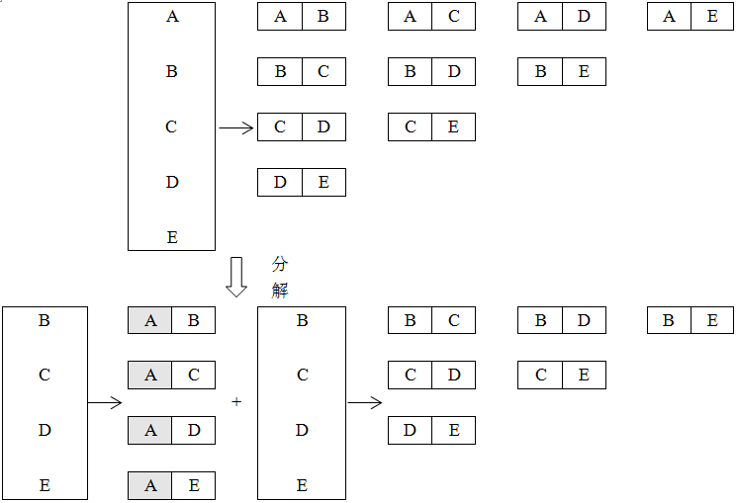
【例3.5】委员会问题。问题描述：从由n个人组成的团体中选出k (k≤n)个人组成一个委员会，请设计算法求出共有多少种构成方法。

Slide 22
当n=k或k=0时，该问题可直接求解，数值均为1，这是算法的递归出口。因此，委员会问题的递推定义式为：

Slide 23
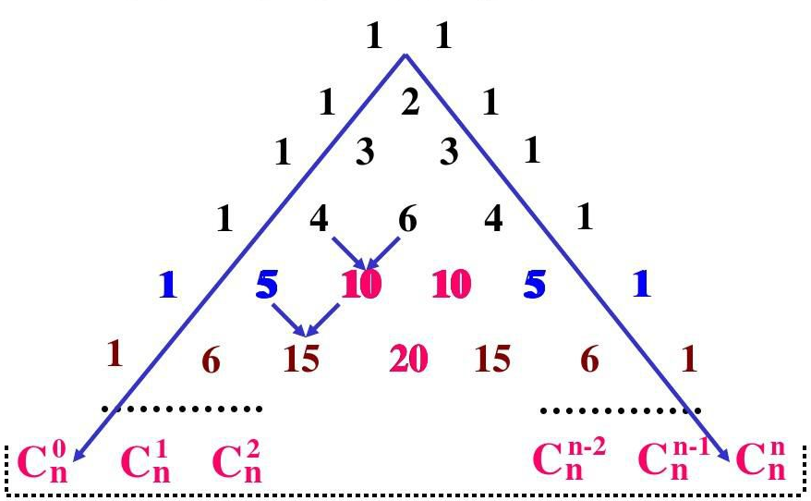

到这里可能同学们仍然很难理解？为什么就可以一个递归就完成求解？
从数学的角度上理解：$C_{n}^{m}=C_{n−1}^{m}+C_{n−1}^{m−1}$
​

Slide 24
int committee (int n, int k)
{
if(k == 0)
return 1; //递归出口
if(n == k)
return 1; //递归出口
return committee (n-1, k-1) + committee (n-1, k);
//递归调用
}

Slide 25
【例3.6】排队买票问题。现在有一场电影在售票，一张影票的价格是50元，现在有m+n个人在排队等待购票，其中有m个人拿的是面额50元的钞票，另n个人拿的是面额100元的钞票。设计算法求出这m+n个人排队购票，售票处不会出现找不开钱的局面的不同排队种数 。（假设初始状态下售票时售票处没有零钱，拿同样面值钞票的人对换位置为同一种排队。）。
由此得出递推定义式如下所示：
Notes:
接下来将问题分解成为两种情况：
（1）假设第m+n个人手持面额100元的钞票，则在他之前的m+n-1个人中有m个人手持面额50元的钞票，有n-1个人手持100元的钞票，此种情况共有tickets (m,n-1)。
（2）第m+n个人手持面额50元的钞票，则在他之前的m+n-1个人中有m-1个人手持面额50元的钞票，有n个人手持面额100元的钞票，此种情况共有tickets (m-1,n)。

Slide 26
long tickets (int m, int n)
{
long y;
if(n==0)
y=1;
else if(m<n)
y=0;
else
y= tickets (m,n-1)+ tickets (m-1,n);
//递归调用
return(y);
}
m+n ... 3 2 1
▲
前台
●
▲表示100的人，●表示50的人。

Slide 27
3.2 分治法概述
将待解决的问题分成若干个子问题，子问题与原问题有相同的性质，依次求解子问题，最终将子问题合并就可以解决原问题。因为子问题与原问题有类似的性质，因此解决此问题就可以利用递归。
大问题
大问题
子问题
小问题
小问题
...
更小问题
更小问题
更小问题
更小问题
基问题
......

Slide 28
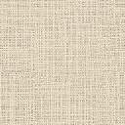
引入：假设现在有一块布，要求将这块布均匀地分成方块，且分出的方块要尽可能大。
思路：使用分治策略，分治策略使用递归技术，因此解决问题时主要要考虑两个方面：一是找出递归出口，这种出口必须尽可能简单。二是不断将问题分解，缩小规模，直到符合递归出口条件。
168m
64m

Slide 29
第一步，先找出递归出口，对于这个问题最容易处理的情况是，一条边的长度是另外一条边的整数倍。
第二步，分解问题，找出递归条件。根据分治策略，缩小问题规模。如何缩小问题的规模呢？首先找出这块布可以分出的最大方块，如下图所示：
64m
64m
40m
64m
方块1
方块2
剩余
如上图所示，从这块布中分出两个64m×64m的方块，还剩余一块64m×40m的布。能不能何对剩余的这块布使用相同的算法呢？现在要解决的问题从划分168m×64m的布转化为了划分64m×40m的布了。

Slide 30
第三步，继续使用上述策略来分解问题，找出当前这块布可以分出的最大方块，如下图所示：
40m
24m
40m
方块
剩余
如上图所示，从这块布中分出一个40m×40m的方块，还剩余一块40m×24m的布。当前要解决的问题有从划分64m×40m的布转化为了划分40m×24m的布了。

Slide 31
第四步，继续使用上述策略来分解问题，找出当前这块布可以分出的最大方块，如下图所示：
24m
16m
24m
方块
剩余
如上图所示，从这块布中分出一个24m×24m的方块，还剩余一块24m×16m的布。当前要解决的问题有从划分40m×24m的布转化为了划分24m×16m的布了。

Slide 32
第五步，继续使用上述策略来分解问题，找出当前这块布可以分出的最大方块：
16m
8m
16m
方块
剩余
如上图所示，从这块布中分出一个16m×16m的方块，还剩余一块16m×8m的布。当前要解决的问题有从划分16m×16m的布转化为了划分16m×8m的布了。

Slide 33
而16m×8m满足递归出口的条件，因为16是8的整数倍。因此接下来只需将将这块布分成两个8m×8m方块即可，如下图所示：
8m
8m
16m
方块1
方块2
由此划分完成，将不剩下任何布了，该问题的解是对于168m×64m的布，均匀划分方块的所得最大方块尺寸是8 m× 8m。

Slide 34
分治法的思想主要包括以下三个部分：
（1）分：将原问题逐步分解成规模更小的子问题，子问题要与原问题的解发一致；
（2）治：将分解出的这些子问题逐个解决，若子问题规模较小且容易解决则直接解，否则递归解决各个子问题；
（3）合：将已经得出解的子问题进行合并，最终得出原问题的解。

Slide 35
分治法适用的问题具有以下特征：
（1）问题的规模缩小到一定的程度是能够容易求出解的；
（2）问题能够分解为若干个规模较小的与原问题一致的子问题；
（3）所分解出的子问题的解能够合并得出原问题的解；
（4）原问题所分解出的各个子问题之间是相互独立的，也就是说子问题之间不包含公共的子问题。

Slide 36
3.2.2 快速排序
快排的基本思想
快速排序采用的是分治策略：
（1）划分：选定基准值，将整个序列成为两个子序列：前面的子序列中数据元素的值均小于或等于基准值，后面的子序列中数据元素的值均大于或等于基准值，并把基准值放在这两个子序列的中间的位置上；
（2）求解子问题：若每个子序列内只有一个记录或空，则它是有序的，直接返回；否则递归地求解各个子问题。
（3）合并：由于对子序列a1,a2, … ,ai-1和ai+1, …, an的排序是就地进行的，因此合并不需要执行任何操作。

Slide 37
3.2.2 快速排序
例如：数据序列{32,15,11,26,53,87,3,61}进行快速排序，其中有序区用[ ]括起来。
初始数据序列：32,15,11,26,53,87,3,61
第一趟排序：3,15,11,26,[32],87,53,61
第二趟排序：[3],15,11,26,[32],61,53,[87]
第三趟排序：[3],11,[15],26,[32],53,[61],[87]
第四次排序完成：[3],[11],[15],[26],[32],[53],[61],[87]

Slide 38
3.2.2 快速排序
那么此时快速排序的重点有两部分：
①如何将数组分成二部分，一部分大于基准值，一部分小于基准值。
②如何将数组分成的两部分，递归成子问题。
如何解决上述的问题？
初始数组：32,15,11,26,53,87,3,61
假设选第一个值为基准值：int pivot = a[0]
32 | 15 | 11 | 26 | 53 | 87 | 3 | 61
思路（要转换成代码的思路）：很容易想到递归的出口，当子问题的元素数目为1的时候。如果子问题不是一个元素，则需要将子问题分成两部分。那么需要两个指针指向首尾，保存比基准值大的和比基准值小的位置。

Slide 39
3.2.2 快速排序
初始数组：a[8] = 32,15,11,26,53,87,3,61
假设选第一个值为基准值：int pivot = 32
此时第一个值已经选定了基准值，已经保存到了变量中，则说明第一个位置已经空出来，用▲表示
▲ | 15 | 11 | 26 | 53 | 87 | 3 | 61
3 | 15 | 11 | 26 | 53 | 87 | ▲ | 61
3 | 15 | 11 | 26 | ▲ | 87 | 53 | 61
i
j
此时，从尾部开始，如果a[j]>=pivot时，j--。
此时，如果a[j]<pivot时，a[i]=a[j]。
此时，再从头部开始，如果a[i]<=pivot时，i++。
此时，如果a[i]>pivot时，a[j]=a[i]。

Slide 40
3.2.2 快速排序
初始数组：a[8] = 32,15,11,26,53,87,3,61
假设选第一个值为基准值：int pivot = 32
此时第一个值已经选定了基准值，已经保存到了变量中，则说明第一个位置已经空出来，用▲表示
3 | 15 | 11 | 26 | ▲ | 87 | 53 | 61
i
j
此时，从尾部开始，如果a[j]>=pivot时，j--。
当i==j时，说明完成了所有值的交换，结束循环！
此时，如果a[j]<pivot时，a[i]=a[j]。
此时，再从头部开始，如果a[i]<=pivot时，i++。
此时，如果a[i]>pivot时，a[j]=a[i]。

Slide 41
3.2.2 快速排序
代码如何编写：通过刚才分析，递归函数的出口就是传递的数组长度只有一个的时候，否则，通过基准值将大问题切分成小问题，继续递归。
void quickSort(int a[], int low, int high) {
if (low >= high) { //表示递归出口
return;
}
int i = Partition(a,low,high); //根据基准值将数据元素分成两部分
quickSort(a,low,i-1);//将各自拆分的小问题继续递归
quickSort(a,i+1,high);
}

Slide 42
3.2.2 快速排序
Partition的函数实现：代码中要有一个循环，控制不停的交换且循环的条件i<j。
int Partition(int a[], int i, int j) {
int temp = a[i];//选定第一个元素作为基准值
while(i<j){
while(i<j&&a[j]>=temp)
j--;
a[i]=a[j];
while(i<j&&a[i]<=temp)
i++;
a[j]=a[i];
}
a[i]=temp;//最后把基准值放在空位置上
}

Slide 43
3.2.2 快速排序
当前的快速排序仍然存在问题？
n
n
n-1
1
n/2
n/2
n-2
1
n/4
n/4
n/4
n/4
n-3
1
最优的情况下，是将问题规模平均分成二等分。
最差的情况下，每次递归极不均匀的递归问题规模。

Slide 44
3.2.2 快速排序
那么怎么样可以快速的找到中位数？
假如数组元素为：
16, 30, 1, 5, 40, 16, 7, 20, 3, 50, 16
有什么方法呢？首先是暴力方法，暴力方法的时间复杂度O(n²)，很显然这不是一个好的算法。
借助快速排序算法的思想试想一下可以将分治的思想也运用到找中位数上？
首先就是思考寻找中位数，如果数组只有一个元素，中位数就是它本身。
如果数组元素不止一个，那么就可以找一个基准值将数组分成三份，分别是小于基准值，等于基准值，大于基准值。

Slide 45
3.2.2 快速排序
那么怎么样可以快速的找到中位数？
假如数组元素为：
16, 30, 1, 5, 40, 16, 7, 20, 3, 50, 16（11个数字）
加入第一次选择基准值为30：
小于基准值部分：S1：1, 3, 5, 7, 16, 16, 16, 20,
等于基准值部分：S2：30,
大于基准值部分：S3：40, 50
此时，需要做一个比较，中位数是第6数字，如何S1部分长度大于6，就在第一部分继续递归。如果len(S2)+len(S1)>=6>len(S1)则直接返回结果。6>len(S2)+len(S1)则在第三部分递归。

Slide 46
3.2.2 快速排序
根据上述分析，可以列出递归的架构：
Selection(a,i₁,j₂,k)
k<|S1|
Selection(a,i,j,k) =
pivot
|S2|+|S1|>=k>=|S1|
Selection(a,i₂,j₂,k)
k>|S2|+|S1|
Selection(a,i,j,k)函数的参数说明，a表示数组，i，j表示数组的上下界，k表示要找到的第几个数。

Slide 47
3.2.2 快速排序
Selection(a,i,j,k)实现的具体细节：
int selection(int a,int low,int high,int k) {
if (low >=high) //递归函数的出口
return a[low];
int pivot = a[low]; //选取基准值
int i = arrange(a,low,high,pivot); //将数组的元素小于基准值的全部移动到左部分。
int j = arrange1(a,i+1,high,pivot);//将数组的元素大于基准值的全部移动到左部分。
if (k<=i+1) //根据条件递归
return selection(a,low,i,k);
else if (k>i+1&&k<=j)
return pivot;
else if (k>j)
return selection(a,j,high,k);
{

Slide 48
3.2.2 快速排序
arrange函数实现的具体细节：
arrange函数有一个细节就是返回值是第一部分的边界最大值。pivot=16
16 | 30 | 1 | 5 | 40 | 16 | 7 | 20 | 3 | 50 | 16
3 | 30 | 1 | 5 | 40 | 16 | 7 | 20 | 16 | 50 | 16
3 | 7 | 1 | 5 | 40 | 16 | 30 | 20 | 16 | 50 | 16
i
j
如果发现a[high]>=pivot,high--;
将a[low]和a[high]进行一次交换;
将a[low]<pivot,low++;

Slide 49
3.2.2 快速排序
arrange函数代码：
int arrange(int a[], int low, int high,int pivot)
{
if (low == high) //考虑特殊情况
return low-1;
while (low < high) //判断交换的结束条件
{
while (a[high]>=pivot&&high>low)
{
high--;
}
int temp = a[low];a[low] = a[high];a[high] = temp;
while (a[low]<pivot&&low<high)
{
low++;
}
}
return low-1;//保持返回值是小于基准值的边界
}

Slide 50
3.2.2 快速排序
arrange1函数的实现与arrange函数思想几乎相同不在赘述：
int arrange1(int a[], int low, int high,int pivot)
{
if (low == high)
return low+1;
while (low < high)
{
while (a[high]>pivot&&low<high)
{
high--;
}
int temp = a[low];
a[low] = a[high];
a[high] = temp;
while (a[low]==pivot&&low<=high)
{
low++;
}
}
return low;
}

Slide 51
3.2.3 归并排序
二路归并排序的基本思想：
（1）拆分数组，把无序的数组不断拆分，直至拆分成一个元素，则认为有序。
该操作可以不断的用递进，直至剩下一个元素。
（2）然后将差分的数组不断的从头到尾的进行合并，此操作则是递归的回归操作。
直接返回结果;
i==j;
Mergesort(a,i,j) =
拆分两个等量的数组，递归拆分，然后合并，并返回进行回归；
i<j;

Slide 52
3.2.3 归并排序
32 | 15 | 11 | 26 | 53 | 87 | 3 | 61
32 | 15 | 11 | 26
53 | 87 | 3 | 61
拆分：递进
32 | 15
11 | 26
53 | 87
3 | 61
32
15
11
26
53
87
3
61
15 | 32
11 | 26
53 | 87
3 | 61
合并：回归
11 | 15 | 26 | 32
3 | 53 | 61 | 87
3 | 11 | 15 | 26 | 32 | 53 | 61 | 87

Slide 53
3.2.3 归并排序
如何合并呢？细节如何：
数组a
数组b
11 | 15 | 26 | 32
3 | 53 | 61 | 87
i
j
比较数组a[i]与b[j]的大小，如果a[i]>=b[j]，将b[j]的值进行排序，j++。
否则将a[i]的值进行排序，然后i++。
3
3 | 11 | 15 | 26 | 32 | 53
3 | 11 | 15 | 26 | 32
3 | 11 | 15 | 26 | 32 | 53 | 61
3 | 11 | 15
3 | 11 | 15 | 26 | 32 | 53 | 61 | 87
3 | 11
3 | 11 | 15 | 26

Slide 54
3.2.3 归并排序
二路归并排序的实现：
（1）首先是归并排序的递归体，首先是完成数组的拆分，拆分只需要找到数组的中间值索引，根据中间索引值就可以完成;然后递归的差分。
（2）拆分完成之后，则需要合并，需要完成合并的函数;
def mergeSort(arr):
if len(arr) <= 1: #递归出口
return arr
low, high = 0, len(arr)-1 # 切分数组的中间索引
mid = (low+high)//2
arr1 = mergeSort(arr[:mid+1])
arr2 = mergeSort(arr[mid+1:])
return merge(arr1, arr2)

Slide 55
3.2.3 归并排序
合并函数的实现:
def merge(arr1, arr2):
i,j = 0,0
result = []
while i <len(arr1) and j <len(arr2):
if arr1[i] <= arr2[j]:
result.append(arr1[i])
i += 1
else:
result.append(arr2[j])
j += 1
while i < len(arr1):
result.append(arr1[i])
i += 1
while j < len(arr2):
result.append(arr2[j])
j += 1
return result

Slide 56
3.2.3 归并排序
二路归并排序延伸的K路归并问题:
现在有K路有序数组
8
9
11
22
67
79
2
12
17
18
29
90
13
21
24
26
75
89
1
3
10
13
52
78
......
现在有K路有序数组如何排序？

Slide 57
3.2.3 归并排序
二路归并排序延伸的K路归并问题:
可能与我们的二进制算法类似，设置指向头部的指针然后进行比较。
i₁
8
9
11
22
67
79
i₂
2
12
17
18
29
90
i₃
13
21
24
26
75
89
i_{k}
1
3
10
13
52
78
......

Slide 58
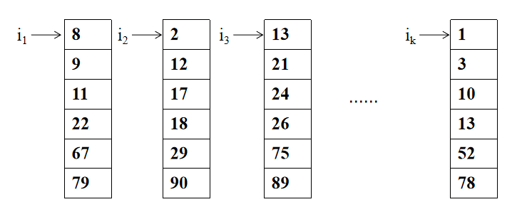
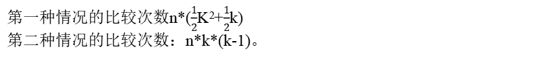
3.2.3 归并排序
二路归并排序延伸的K路归并问题:
来分析一下这个方法的时间复杂度？
思考这个算法实现的比较次数：首先这个比较次数肯定会根据你这个数组情况而不同。
那么就思考两个极端
①如果每一路都是最先比较结束
②每次比较，每一路均减少一个元素。
第一种情况的比较次数n*($\frac{1}{2}$K²+$\frac{1}{2}$k)
第二种情况的比较次数：n*k*(k-1)。

Slide 59
3.2.3 归并排序
二路归并排序延伸的K路归并问题:
那么如何改进这个算法？结合我们的分治思想来改进。
8
9
...
67
79
2
12
...
29
90
13
21
...
75
89
1
3
...
52
78
2
...
90
1
...
89
1
...
90

Slide 60
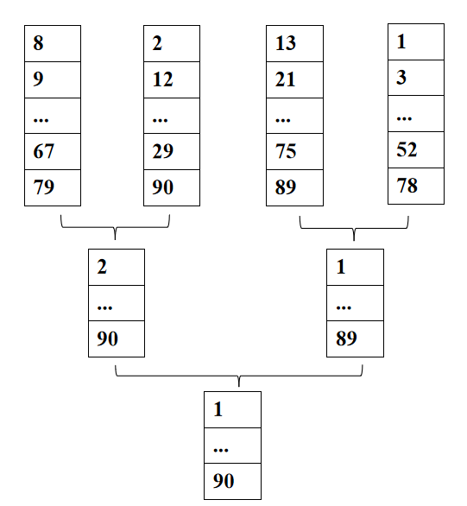
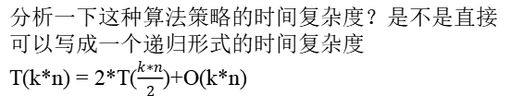
3.2.3 归并排序
分析一下这种算法策略的时间复杂度？
分析一下这种算法策略的时间复杂度？是不是直接可以写成一个递归形式的时间复杂度
T(k*n) = 2*T($\frac{k∗n}{2}$)+O(k*n)

Slide 61
3.3.1 二分查找
二分查找采用的是分治策略：
（1）分：将待查找数据序列分成两个长度相等的子序列，取中间元素与key进行比较；
（2）治：如果相等，查找成功，结束查找；如果不相等在子序列中进行递归查找；
（3）合：因为实际上并没有把数据序列分开，因此无需进行合并；

Slide 62
3.3.1 二分查找
二分查找的经典问题：在一个有序数组中查找相应的元素。
例如数组a：
5 | 10 | 16 | 21 | 32 | 42 | 60 | 78
查找16
i
j
a[mid]==key,则返回结果;
mid = (low+high)/2;
BinSearch(a,i,j,key) =
如果key<a[mid]则进行递归执行
BinSearch(a,i,mid-1,key),否则执行BinSearch(a,mid+1,j,key)。
i<j，且a[mid]!=key;

Slide 63
3.3.1 二分查找
二分查找的经典问题：在一个有序数组中查找相应的元素。
例如数组a：
5 | 10 | 16 | 21 | 32 | 42 | 60 | 78
查找16
i
mid
j
mid
j
i
mid=(low+high)/2
如果a[mid]>key，则j=mid-1
mid=(low+high)/2
如果a[mid]<key，则i=mid+1

Slide 64
int BSearch(int a[], int x, int low, int high)
{ int mid;
if(low > high) return -1; //查找不成功
mid = (low + high) / 2;
if(x == a[mid])
return mid; //查找成功
else if(x < a[mid])
return BSearch(a, x, low, mid-1); //在前半区查找
else
return BSearch(a, x, mid+1, high); //在后半区查找
}

Slide 65
3.3.1 二分查找
二分查找的经典问题：继续思考，如果遇到更复杂的情况。
①如果要查找的元素有重复的元素怎么办
例如数组a：
5 | 10 | 16 | 16 | 16 | 42 | 60 | 78
查找16
如果有重复的，筛选左面的索引？
如果有重复的，筛选右面的索引？
如果不存在，筛选比目标值较小的索引？
如果不存在，筛选比目标值较大的索引？
要求：如果目标值重复存在返回目标值靠右的索引，如何实现？

Slide 66
3.3.1 二分查找
要求：如果目标值重复存在返回目标值靠右的索引，如何实现？
例如数组a：
5 | 10 | 16 | 16 | 16 | 42 | 60 | 78
查找16
返回位置
仔细思考：a[mid]>k,此时可以保证目标值在mid之后，索引可以j=mid-1
仔细思考：a[mid]<=k,这种情况必须仔细应对，因为你的mid指向可能是最后一个目标值，所以,为了不错过最后一个靠右索引的目标值，必须i = mid。

Slide 67
3.3.1 二分查找
例如数组a：
5 | 10 | 16 | 16 | 16 | 42 | 60 | 78
查找16
仔细思考：a[mid]>k,此时可以保证目标值在mid之后，索引可以j=mid-1
仔细思考：a[mid]<=k,这种情况必须仔细应对，因为你的mid指向可能是最后一个目标值，所以,为了不错过最后一个靠右索引的目标值，必须i = mid。
def binSearch(nums:list, target):
left = 0
right = len(nums)-1
def binSearch(nums:list, target):
left = 0
right = len(nums)-1
while left<right:
while left<right:
mid = (right+left)//2
if nums[mid]>target:
right = mid - 1
else:
left = mid
return left
mid = (right+left)//2 + 1
if nums[mid]>target:
right = mid - 1
else:
left = mid
return left

Slide 68
3.3.1 二分查找
要求：如果目标值重复存在返回目标值靠左的索引，如何实现？
例如数组a：
5 | 10 | 16 | 16 | 16 | 42 | 60 | 78
查找16
仔细思考：a[mid]<k,此时可以保证目标值在mid之后，索引可以i=mid+1
仔细思考：a[mid]>=k,这种情况必须仔细应对，因为你的mid指向可能是最后一个目标值，所以,为了不错过最后一个靠右索引的目标值，必须j = mid。
def binSearch_hadLeft(nums:list, target):
left = 0
right = len(nums)-1
while left<right:
mid = (right+left)//2
if nums[mid]<target:
left = mid + 1
else:
right = mid
return left

Slide 69
3.3.1 二分查找
二分查找的经典问题：继续思考，如果遇到更复杂的情况。
①如果要查找的元素没有该怎么办
例如数组a：
5 | 10 | 15 | 21 | 32 | 42 | 60 | 78
查找16
如果不存在，筛选比目标值较小的索引？
如果不存在，筛选比目标值较大的索引？

Slide 70
3.3.1 二分查找
①如果要查找的元素没有该怎么办
例如数组a：
5 | 10 | 15 | 21 | 32 | 42 | 60 | 78
查找16
如果不存在，筛选比目标值较小的索引？
如果不存在，筛选比目标值较大的索引？
def binSearch(nums:list, target):
left = 0
right = len(nums)-1
def binSearch_hadLeft(nums:list, target):
left = 0
right = len(nums)-1
while left<right:
mid = (right+left)//2
if nums[mid]<target:
left = mid + 1
else:
right = mid
return left
while left<right:
mid = (right+left)//2 + 1
if nums[mid]>target:
right = mid - 1
else:
left = mid
return left
其实还是这个代码，只不过在没有查找元素时候，会相反。

Slide 71
3.3.2 二分查找经典案例
一、峰值元素是指其值严格大于左右相邻值的元素。
给你一个整数数组 nums，找到峰值元素并返回其索引。数组可能包含多个峰值，在这种情况下，返回 任何一个峰值 所在位置即可。假设 nums[-1] = nums[n] = -∞
5 | 7 | 10 | 8 | 6 | 4 | 2 | 1
nums[0]
nums[n]
如何找到这个数组的最大值？

Slide 72
3.3.3 二分查找经典案例
一、峰值元素是指其值严格大于左右相邻值的元素。
def findPeakElement(nums: list) -> int:
l = 0
r = len(nums) - 1
while l < r:
mid = (l + r) // 2
if nums[mid - 1] < nums[mid] and nums[mid] > nums[mid + 1]:
return nums[mid]
elif nums[mid] < nums[mid + 1]:
l = mid + 1
elif nums[mid] > nums[mid + 1]:
r = mid
return nums[mid]

Slide 73
3.3.3 二分查找经典案例
二、整数数组 nums 按升序排列，数组中的值 互不相同 。
在传递给函数之前，nums 在预先未知的某个下标 k（0 <= k < nums.length）上进行了 向左旋转，使数组变为 [nums[k], nums[k+1], ..., nums[n-1], nums[0], nums[1], ..., nums[k-1]]（下标 从 0 开始 计数）。例如， [0,1,2,4,5,6,7] 下标 3 上向左旋转后可能变为 [4,5,6,7,0,1,2] 。
升序数组
旋转之后

Slide 74
3.3.3 二分查找经典案例
例如， [0,1,2,4,5,6,7] 下标 3 上向左旋转后可能变为 [4,5,6,7,0,1,2] 。
现在在这个旋转之后的数组上查找5这个数据的索引？
mid
l
r
target
旋转之后
思考：这个问题能否有二分法解决？如果正常的用二分法遇到什么问题？

Slide 75
3.3.3 二分查找经典案例
例如， [0,1,2,4,5,6,7] 下标 3 上向左旋转后可能变为 [4,5,6,7,0,1,2] 。
现在在这个旋转之后的数组上查找5这个数据的索引？
firstNum
旋转之后
注意：但是，旋转数组有个性质，firstNum可以把该数组分成两个部分！

Slide 76
3.3.3 二分查找经典案例
例如， [0,1,2,4,5,6,7] 下标 3 上向左旋转后可能变为 [4,5,6,7,0,1,2] 。
现在在这个旋转之后的数组上查找5这个数据的索引？
第一部分
第二部分
如果，target>=firstNum说明目标值在第一部分，否则目标值在第二部分。
同理，nums[mid]>=firstNum说明mid索引在第一部分，否则在第二部分。
firstNum
旋转之后
注意：但是，旋转数组有个性质，firstNum可以把该数组分成两个部分！

Slide 77
3.3.3 二分查找经典案例
例如， [0,1,2,4,5,6,7] 下标 3 上向左旋转后可能变为 [4,5,6,7,0,1,2] 。
现在在这个旋转之后的数组上查找5这个数据的索引？
第一部分
第二部分
此时：思路就很清晰了
①如果nums[mid]在第一部分,即nums[mid]>=firstNum
target在第二部分，则直接让左索引的值向右移动。
target在第一部分，则正常的二分查找。
②如果nums[mid]在第二部分,即nums[mid]<firstNum
target在第一部分，则直接让右索引的值向左移动。
target在第二部分，则正常的二分查找。
firstNum
旋转之后

Slide 78
3.3.3 二分查找经典案例
代码实现：再思考一下细节，
def search(self,nums: list, target: int) -> int:
n = len(nums)
l = 0
r = n - 1
firstNum = nums[0]
while l<=r:
mid = (l+r)//2
if nums[mid]==target: return mid
if firstNum<=nums[mid]:
if firstNum <= target < nums[mid]:
r = mid - 1
else:
l = mid + 1
else:
if nums[mid] < target < firstNum:
l = mid + 1
else:
r = mid - 1
return -1
第一部分
第二部分
firstNum
旋转之后

Slide 79
3.3.2 二分查找经典案例
三、Pow函数的的实现
Pow函数的有两个参数，分别为底数和指数，将参数输入之后返回幂。例如
Pow(2,10)返回值为1024。Pow(2,-10)返回值1/1024。
2^{n}
2^{n/2}
2^{n/2}
2^{n/4}
2^{n/4}
2^{n/4}
2^{n/4}

Slide 80
3.3.2 二分查找经典案例
三、Pow函数的的实现
2^{n}
2^{n/2}
2^{n/2}
2^{n/4}
2^{n/4}
2^{n/4}
2^{n/4}
有二叉树直接用递归实现，递归的出口就是n==1时候，然后将两部分合并。

Slide 81
3.3.2 二分查找经典案例
三、Pow函数的二分法实现
def Pow(numbers:int ,ex:int)->int:
if ex==1:
return numbers
if ex == 0:
return 1
if ex<0:
ex=-ex
numbers = 1/numbers
half = Pow(numbers,ex//2)
return half*half*numbers if ex%2==1 else half*half
再添加一个判断，如果指数是负数就可以，转换成整数，底数转换成倒数。
思考是否还有其他的思路？

Slide 82
3.3.2 二分查找经典案例
三、Pow函数的二进制实现
例如：3¹⁰的幂
0 | 0 | 0 | 0 | 0 | 1 | 0 | 1 | 0
3²⁵⁶ | 3¹²⁸ | 3⁶⁴ | 3³² | 3¹⁶ | 3⁸ | 3⁴ | 3² | 3¹
def pow2(number:int,exponent:int)->int:
if exponent<0:
exponent = -exponent
number = 1/number
lowNum = number
res = 1
while exponent>0:
if exponent%2==1:
res = lowNum * res
exponent = exponent // 2
lowNum = lowNum * lowNum
return res

Slide 83
3.3.3 二分设计案例
【例3.7】给定若干个整数，要求使用分治算法求出最大值和最小值。
解题思路：采用分治策略，当数据序列中只有一个元素时候，直接返回最大值和最小值。否则对数组进行拆分分，分别找到拆分两个数组的最大值和最小值，然后在筛选出整个数组的最大值和最小值。

Slide 84
3.3.3 二分设计案例
min = 3
max = 10
min = 6
max = 35
min = 11
max = 25
min = 8
max = 19
3 | 10
35 | 6
11 | 25
8 | 19
3 | 10 | 35 | 6 | 11 | 25 | 8 | 19
min = 3
max = 35
min = 8
max = 25
3 | 10 | 35 | 6
11 | 25 | 8 | 19
3 | 10 | 35 | 6
11 | 25 | 8 | 19
3 | 10
35 | 6
11 | 25
8 | 19
3 | 10 | 35 | 6 | 11 | 25 | 8 | 19
3
10
35
6
11
25
8
19
min = 3
max = 35

Slide 85
3.3.3 二分设计案例
void min_max(int a[],int low,int high,int *max1,int *min1)
{
if(low==high)
{
*max1=a[low];
*min1=a[low];
}
else
{
int mid=(low+high)/2;
min_max(a,low,mid,max1,min1);
//拿到最大值和最小值
int min2 = *min1;
int max2 = *max1;
min_max(a,mid+1,high,max1,min1);
*min1 = *min1>min2?min2:*min1;
*max1 = *max1<max2?max2:*max1;
}
}
#python版本
def select_minAndMax(nums:list)->tuple:
if len(nums)==1:
return nums[0], nums[0]
else:
mid = len(nums)//2
min1, max1 = select_minAndMax(nums[:mid])
min2, max2 = select_minAndMax(nums[mid:])
return min1 if min1<min2 else min2, max1 if max1>max2 else max2

Slide 86
3.3.3 二分设计案例
【例3.7】给定一个含有n个整数的数组，要求找到一个起始位置和一个结束位置，使得这两个位置之间的元素之和最大。例如：
13 | -3 | -25 | 20 | -3 | -16 | -23 | 18 | 20 | -7 | 12 | -5 | -22 | 15
[18,20,-7,12]的子数组的和最大为43。
思考：这个问题到底如何求解？

Slide 87
3.3.3 二分设计案例
（1）暴力求解如何求？
13 | -3 | -25 | 20 | -3 | -16 | -23 | 18 | 20 | -7 | 12 | -5 | -22 | 15
i
j
i
定义两个指针，j指针向右移动寻找以i指针开始的最大值
j指针直至移动到最后的位置，然后找到最大值，然后移动i指针
def max_array1(nums: list) -> int: # 使用暴力求解算法
maxSum = 0
for i in range(len(nums)):
tempSum = 0
for j in range(i,len(nums)):
tempSum += nums[j]
if tempSum>maxSum:
maxSum = tempSum
return tempArr

Slide 88
3.3.3 二分设计案例
（2）如何用分治法来解决该问题？
如果将数组分成均等的二部分，仔细思考一下最大子数组会出现在什么地方？
13 | -3 | -25 | 20 | -3 | -16 | -23
18 | 20 | -7 | 12 | -5 | -22 | 15
（1）最大子数组出现在左侧数组
（2）最大子数组出现在右侧数组
（3）最大子数据在被分成二部分， 分别在左数组右侧，右数组左侧
第一种和第二种示意图：左部分是最大子数组和，右部分是最大子数组和。

Slide 89
（3）第三种情况示意图：
最大子数组出现在中间，左半部分和右半部分都包含一部分
第三种示意图：左右各含有最大数组的一部分
课后作业：根据上述思路完成分治算法的实现。

Slide 90
代码实现（C语言）：
int left_MaxArr(int arr[],int s,int f)
{
int ss = s;
int ff = f;
int maxNum=arr[f];
int temp=arr[f];
while (ff-1>=ss)
{
temp+=arr[ff-1];
if (maxNum<temp)
maxNum=temp;
ff-=1;
}
return maxNum;
}
int right_MaxArr(int arr[],int s,int f)
{
int ss = s;
int ff = f;
int temp=arr[s];
int maxNum=arr[s];
while (ss+1<=ff)
{
temp+=arr[ss+1];
if (temp>maxNum)
maxNum=temp;
ss+=1;
}
return maxNum;
}

Slide 91
代码实现（C语言）：
int Max_SonArr(int a[],int s,int f)
{
if (s==f)
return a[s];
else
{
int mid = (s+f)/2;
int max1 = Max_SonArr(a,s,mid);
int max2 = Max_SonArr(a,mid+1,f);
int left = left_MaxArr(a,s,mid);
int right = right_MaxArr(a,mid+1,f);
int max3 = left_MaxArr(a,s,mid)+right_MaxArr(a,mid+1,f);
int temp = (max1>max2?max1:max2);
return temp>max3?temp:max3;
}
}

Slide 92
【例3.8】循环赛日程安排。问题描述：设有n=2^{k}个选手参加循环赛，请设计一个满足以下要求比赛日程表：
（1）每个选手都必须与其它n-1个选手比赛一次；
（2）每个选手一天只能参赛一次。
解题思路：按照上面的要求，可以将比赛表设计成一个n行n-1列的二维表，其中第i行第j列的元素表示和第i个选手在第j天比赛的选手号。采用分治策略，可将所有参加比赛的选手分成两部分，n=2^{k}个选手的比赛日程表就可以通过n=2^{（k-1）}个选手的的比赛日程表来决定。递归的执行这样的分割，直到只剩下两个选手，比赛日程表的就可以通过这样的分治策略逐步构建。

